Slide 1
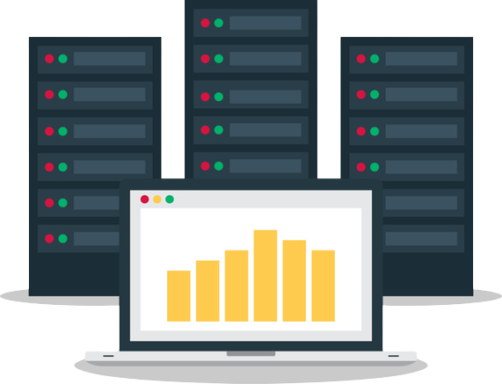
故障定位
内核级诊断工具

Slide 2
孟小哥抓虫
vlog

Slide 3
Linux追踪机制

Slide 4
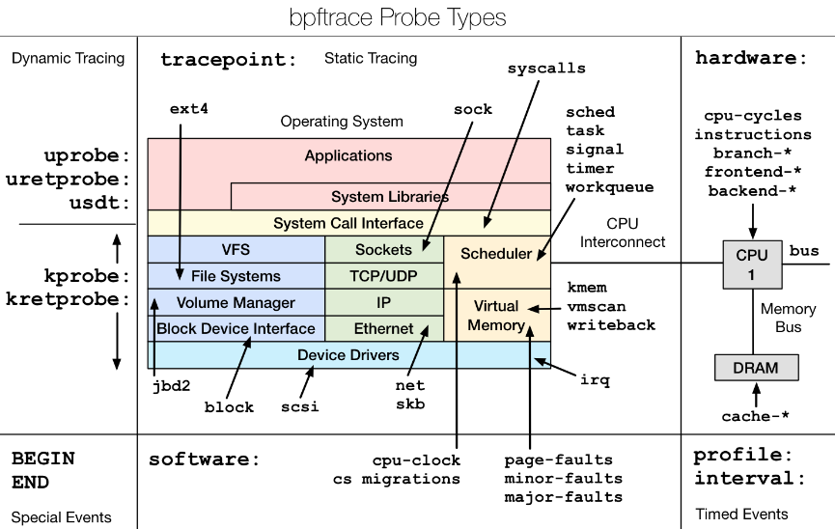
观测事件源介绍
Linux内置了多种类型的事件源，用于追踪系统及软件的执行情况。
tracepoint：Linux在内核关键函数上硬编码的静态追踪点，用于观测系统运行情况。
kprobe：Linux的内核态动态追踪机制，可追踪任意内核函数，不需要事先在内核代码中埋点。
uprobe：Linux的用户态动态追踪机制，可追踪任意用户态程序函数。
usdt：用户级静态追踪，是用户空间版本的traceport，但需要应用程序在代码中加入usdt探针代码，如java、mysql、libc已有内置。
PMC硬件事件：由CPU的性能监控计数器PMC产生，包含了各种硬件性能情况。
软件事件：与硬件事件有关，一些内核运行机制触发，如缺页中断、上下文切换。

Slide 5
追踪机制介绍
基于前面的tracepoint/kprobe等事件源，Linux开发了一些追踪机制，如下：
ftrace：Linux早期tracepoint函数追踪机制，后不断扩展支持了kprobe、uprobe等，与/proc类似，通过tracefs向用户空间提供使用接口。
perf_events：基于事件的性能分析机制，用于跟踪与分析系统性能，通过perf_event_open系统调用对用户空间开放接口。
eBPF：在BPF的基础上扩展而来事件追踪机制，通过在内核eBPF虚拟机上执行自定义的BPF字节码，以实现各种各样的诊断工具。
实际上，Linux有这么多动态追踪机制，是因为Linux还在高速演化。

Slide 6
内核级诊断工具
基于前面的ftrace/perf_events/eBPF等机制，Linux生态演化出了多种诊断工具，如下：
前端命令行工具 | 描述 | 追踪机制 | 观测事件源
trace-cmd | 基于ftrace机制封装的诊断工具，默认使用ftrace需要手动操作/sys/kernel/debug/tracing目录，此工具大大简化了对ftrace机制的使用。 | ftrace | tracepoint kprobe uprobe pmc
perf-tools | 与trace-cmd类似，也是对ftrace操作的封装，同时也封装了部分perf命令的功能。 | ftrace、perf_events
perf | 最初是对perf_events机制的命令封装，后来又逐步支持了ftrace(perf ftrace子命令)与eBPF | perf_events、ftrace、eBPF
bcc | 对eBPF机制封装的各种场景的诊断命令工具，如syscount统计系统调用、biolatency统计磁盘延时等。 | eBPF
bpftrace | 也是对eBPF机制封装的工具，提供一种新的脚本语法(类似AWK)，以快速自定义新的eBPF诊断工具。 | eBPF

Slide 7
ftrace使用

Slide 8
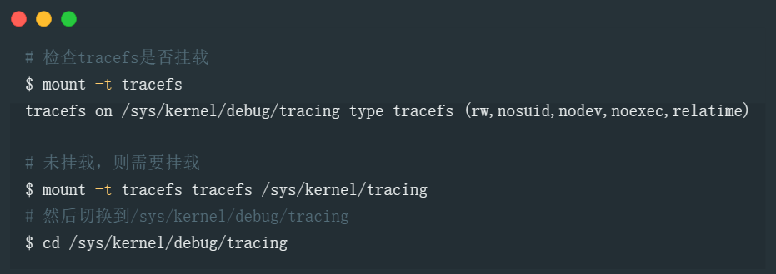
ftrace使用
默认ftrace的使用，基于tracefs，在/sys/kernel/debug/tracing目录中进行操作，如下：

Slide 9
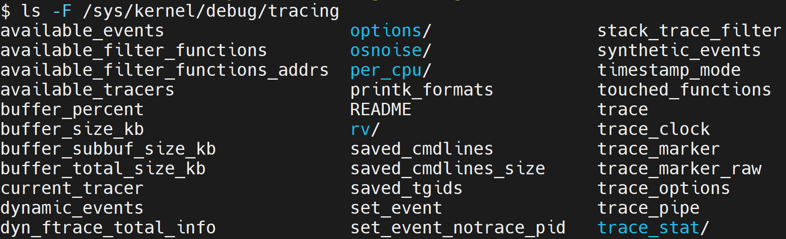
ftrace使用
挂载后，/sys/kernel/debug/tracing目录下有很多文件，通过读写这些文件，以使用ftrace功能。

Slide 10
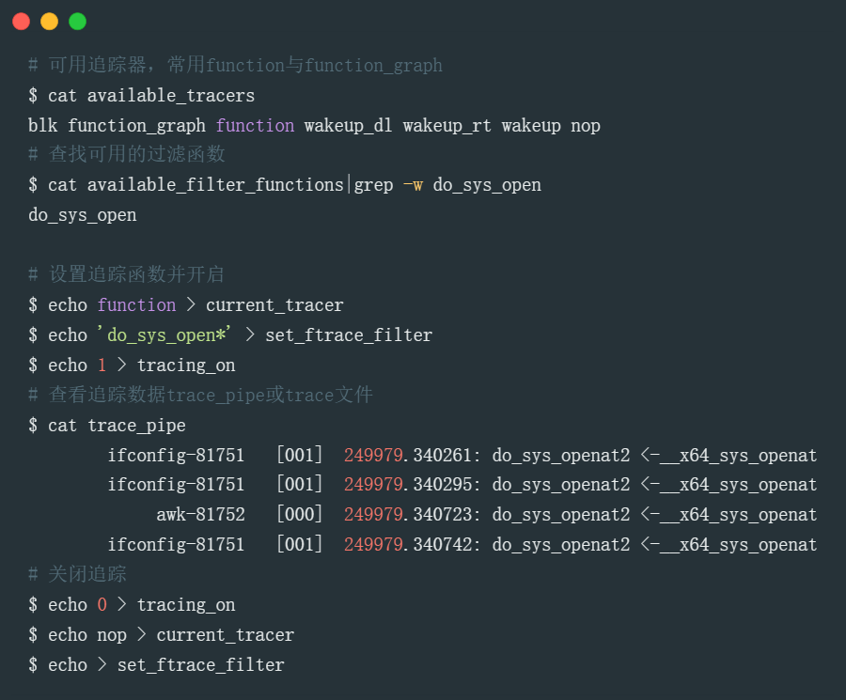
ftrace使用
函数追踪：
以追踪do_sys_open函数为例

Slide 11
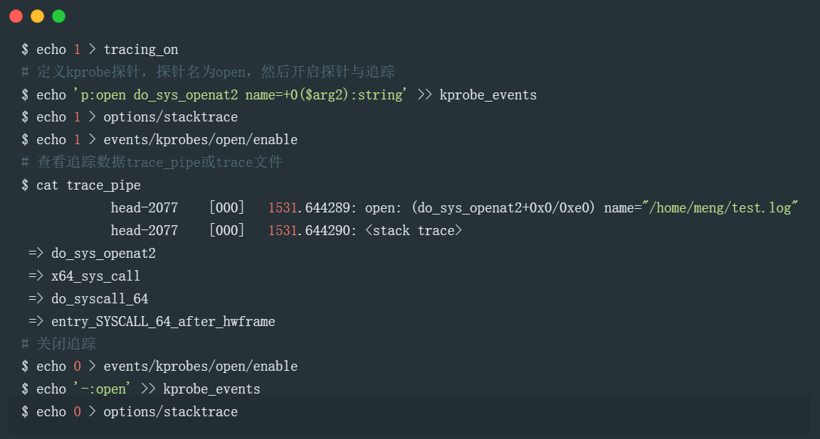
ftrace使用
kprobe追踪：以追踪do_sys_openat2函数为例

Slide 12
trace-cmd命令

Slide 13
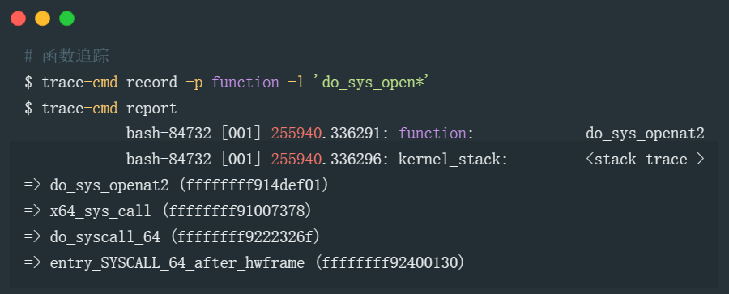
trace-cmd命令
从前面可以看到，ftrace使用挺麻烦的，而trace-cmd封装了ftrace操作，以简化ftrace使用。
使用trace-cmd做函数追踪，如下：

Slide 14
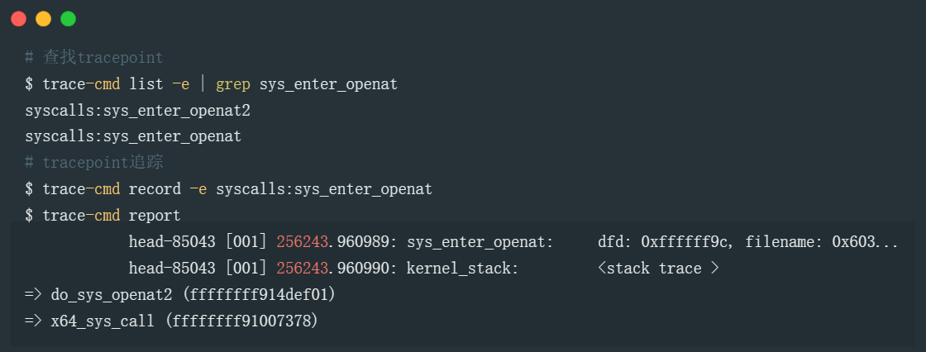
trace-cmd命令
使用trace-cmd追踪tracepoint，如下：

Slide 15
perf-tools工具集

Slide 16
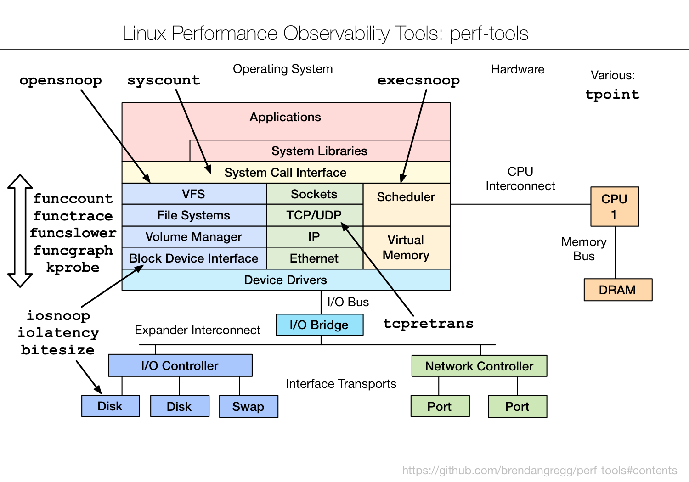
perf-tools工具
perf-tools也是基于ftrace开发的工具集，提供了各种场景化的诊断工具。

Slide 17
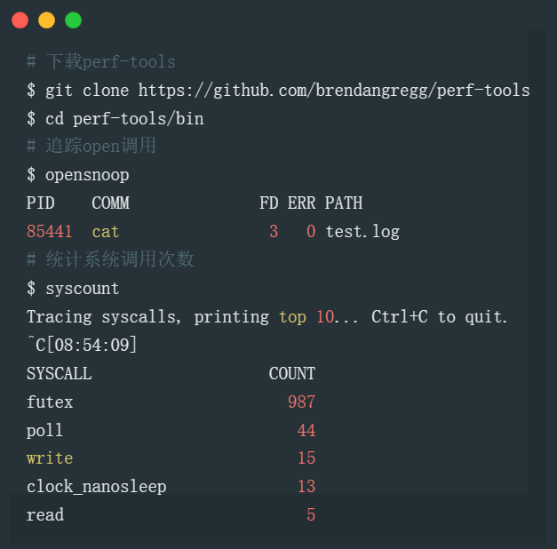
perf-tools工具
perf-tools封装了一些工具，如：
opensnoop：可追踪文件打开的调用。
syscount：可统计系统调用次数。
其它工具，可到perf-tools的github页面查看。

Slide 18
perf命令

Slide 19
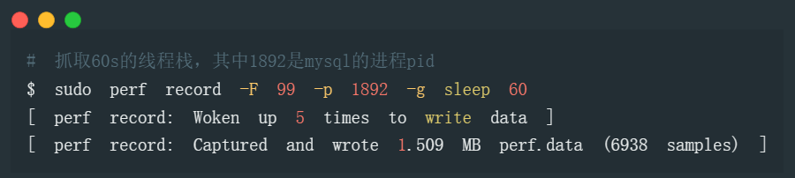
perf命令
perf命令是Linux主推的性能分析工具，它提供了CPU采样分析、PMC硬件性能分析等功能，也支持ftrace和少量eBPF支持。
perf record子命令用于剖析采样分析，采样数据保存在perf.data，如下：

Slide 20
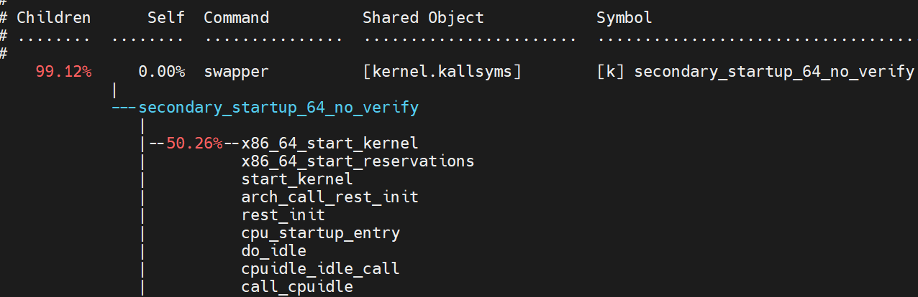
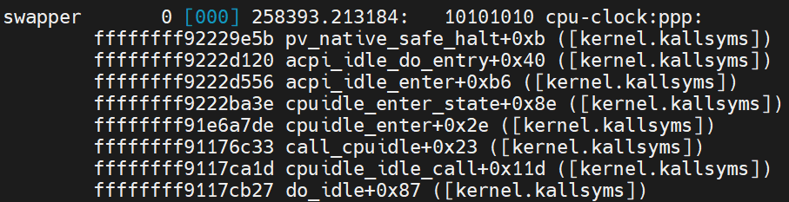
perf命令
perf report --stdio：查看性能数据。
perf script：文本输出数据，以方便其它工具处理

Slide 21
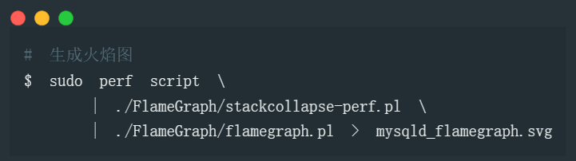
perf火焰图
可以发现perf输出的文本看起来并不直观，好在性能优化大师Brendan Gregg发明了火焰图，并开发了一套火焰图生成工具。
工具下载地址：https://github.com/brendangregg/FlameGraph

Slide 22
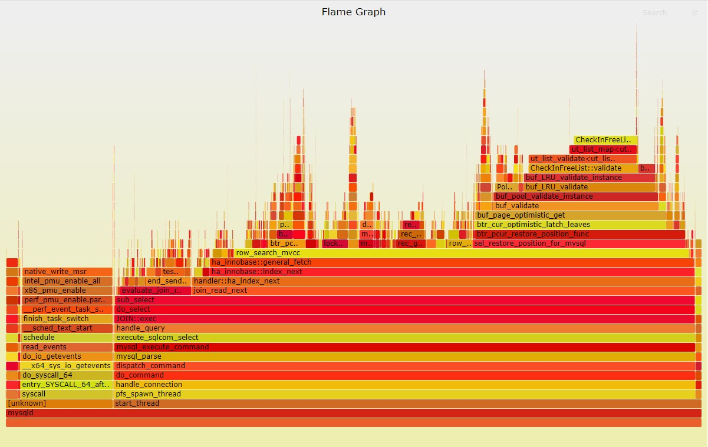
perf火焰图
用浏览器打开svg文件，在火焰图中，它将多次采集的相同线程栈聚合在一起显示，因此，图中越宽的栈表示此栈在运行过程中，被抓取到的次数越多，也就是占用CPU较多的代码。

Slide 23
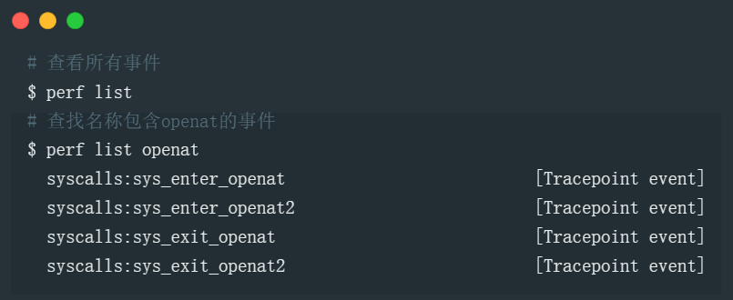
perf命令
perf list子命令用于查询事件，如下：

Slide 24
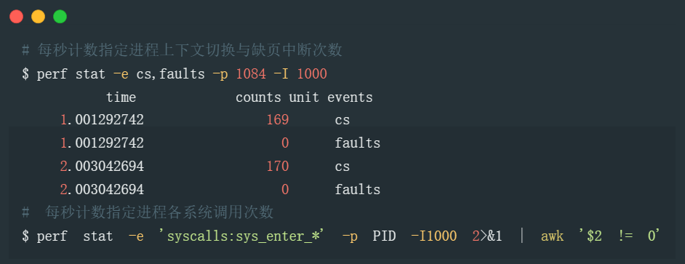
perf命令
perf stat子命令用于统计事件数量，如下：

Slide 25
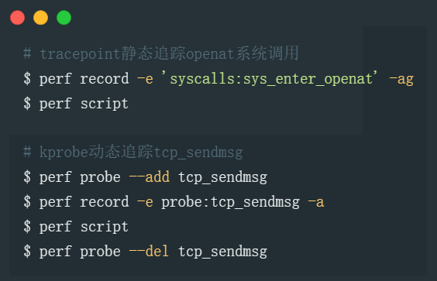
perf命令
perf record也可用于静态追踪与动态追踪，如下：

Slide 26
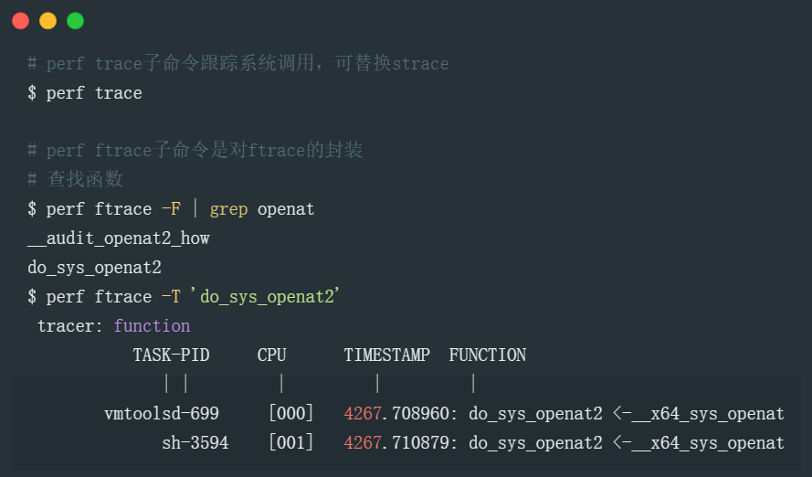
perf命令
perf trace用于跟踪系统调用，perf ftrace对ftrace封装，用于函数追踪，如下：

Slide 27
总结
Linux内核提供了tracepoint、kprobe、uprobe等观测事件源，用于提供观测数据来源。
基于这些事件源，Linux内核提供了ftrace、perf_events、eBPF等观测机制，以实现问题诊断、性能分析等需求。
基于ftrace、perf_events、eBPF等机制，Linux生态又演化出了trace-cmd、perf、bcc等命令行前端观测工具。
perf相比ftrace系工具(trace-cmd、perf-tools)，额外提供了CPU采样、事件统计能力。
可以发现，ftrace、perf_events的追踪功能，自定义能力不足，只能提供调用时间、进程、函数名、参数等固定观测形式，而下篇的eBPF则在自定义能力上更灵活强大。

